Slide 1
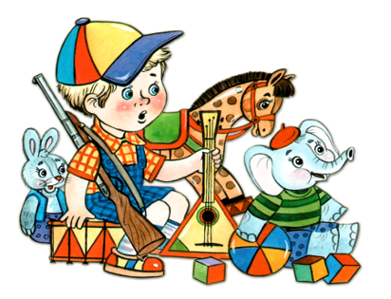
портфолио
Воспитателя
Халилова Магигул Ибрагимовна
Пришкольного садика ГКОУ РД «Сангарская СОШ Лакского района»

Slide 2
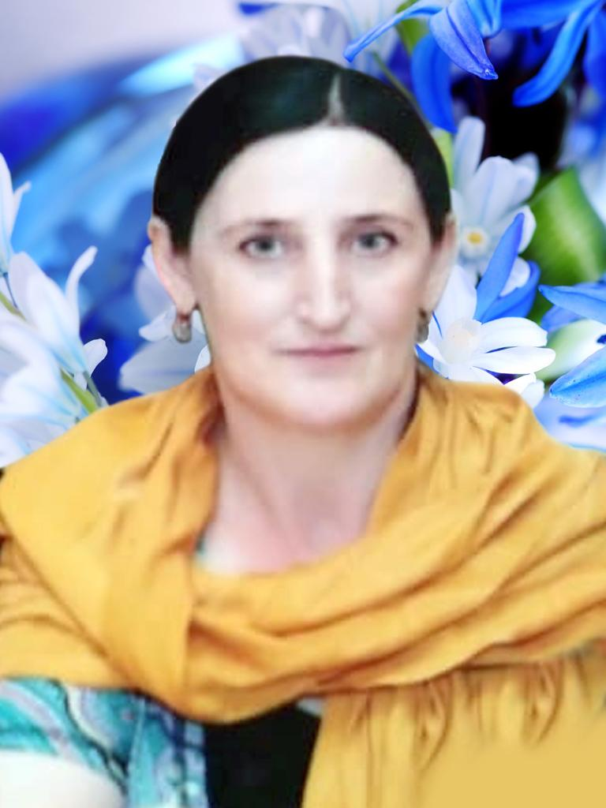
Общие сведения
Халилова Магигул Ибрагимовна
Категория- Соответствие
Общий стаж работы -
10 лет
Педагогический стаж –
10 года

Slide 3
Педагогическое кредо
«Нравится нам это или нет, но ребенок, с
которым труднее всего управиться,
-именно тот, которым впоследствии мы больше всего гордимся»
(Миньон Маклофлин)

Slide 4
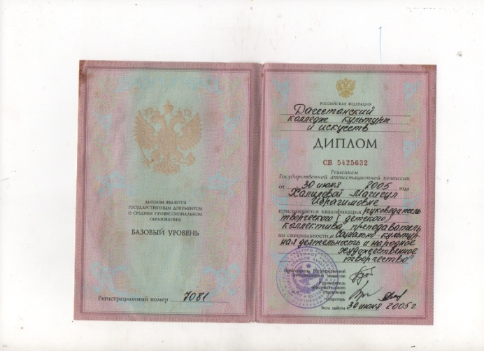
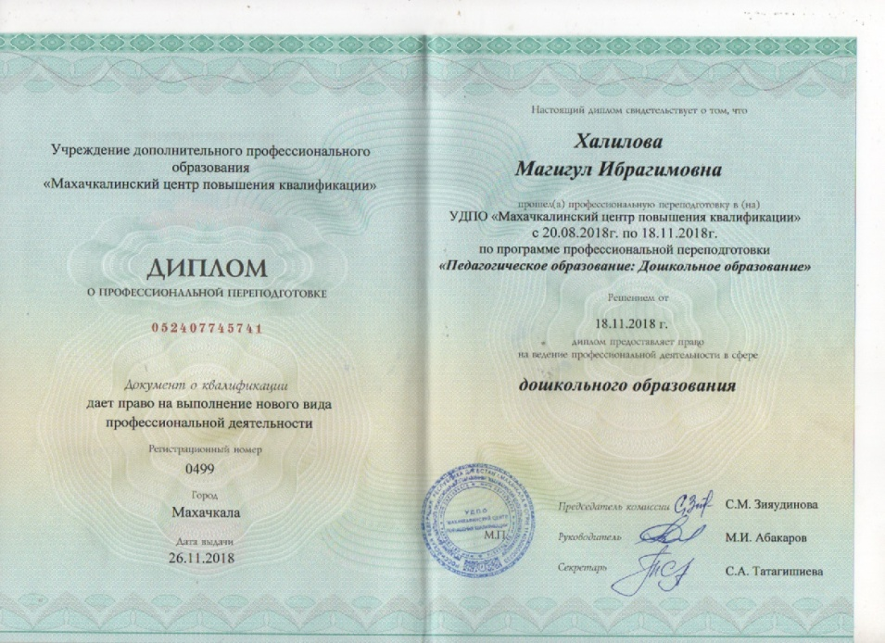
Профессиональная карта

Slide 5
Личностные характеристики
Ответственность
Отзывчивость
Находчивость
Самокритичность
Работоспособность
Сострадание
Тактичность
Умение ладить с людьми
Энтузиазм
Целеустремленность

Slide 6
Использование информационно-коммуникационных технологий (ИКТ) профессиональной деятельности копии интернет - страниц, используемых сайтов: nsportal.ru, pedsovet.su, pedsovet.org/; Официальный сайт школы ГКОУ РД «Сангарская СОШ Лакского района»

Slide 7
Достижения и результаты педагогической деятельности

Slide 8
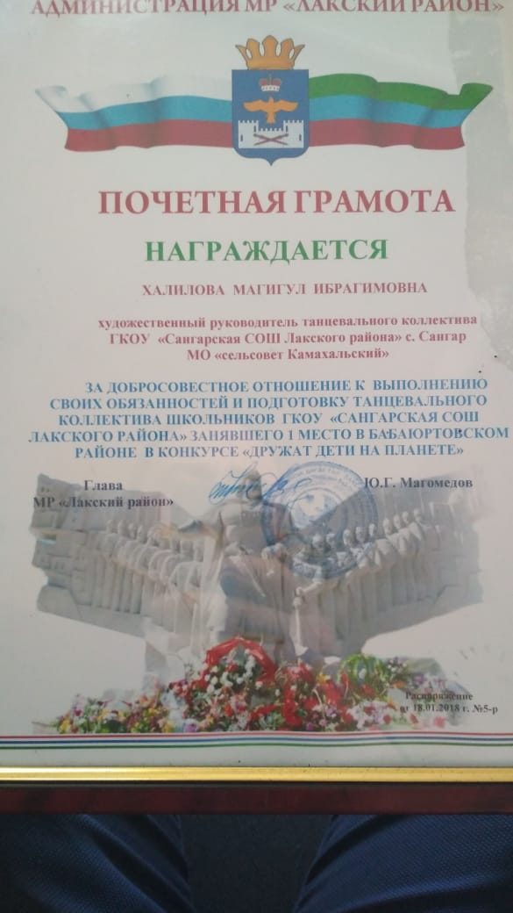
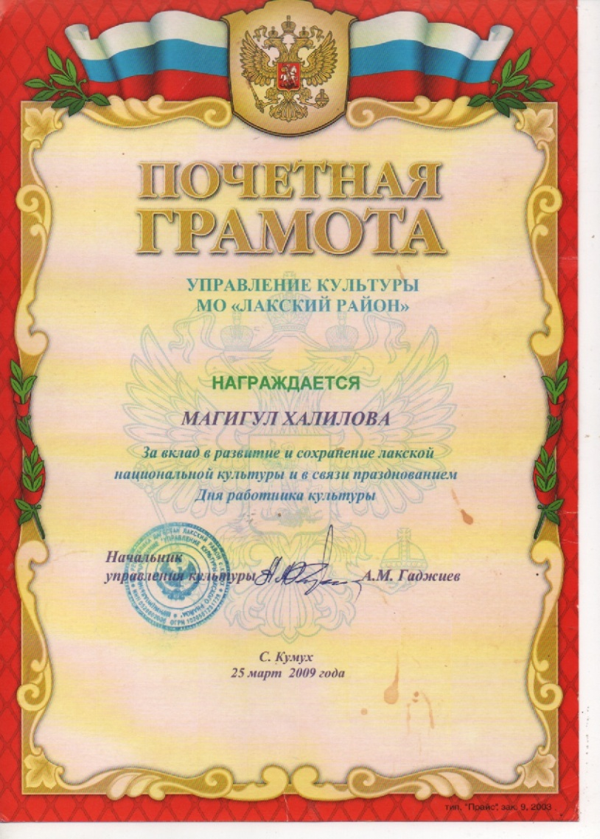
Награды

Slide 9
Педагогическая копилка
Новый год 2020 - https://rd-san.dagestanschool.ru/?section_id=66
Мастер – класс https://rd-san.dagestanschool.ru/?section_id=68
Окружающий мир - https://rd-san.dagestanschool.ru/?section_id=69
Утренник 8 Марта - https://rd-san.dagestanschool.ru/?section_id=71

Slide 10
Фотоархив

Slide 11
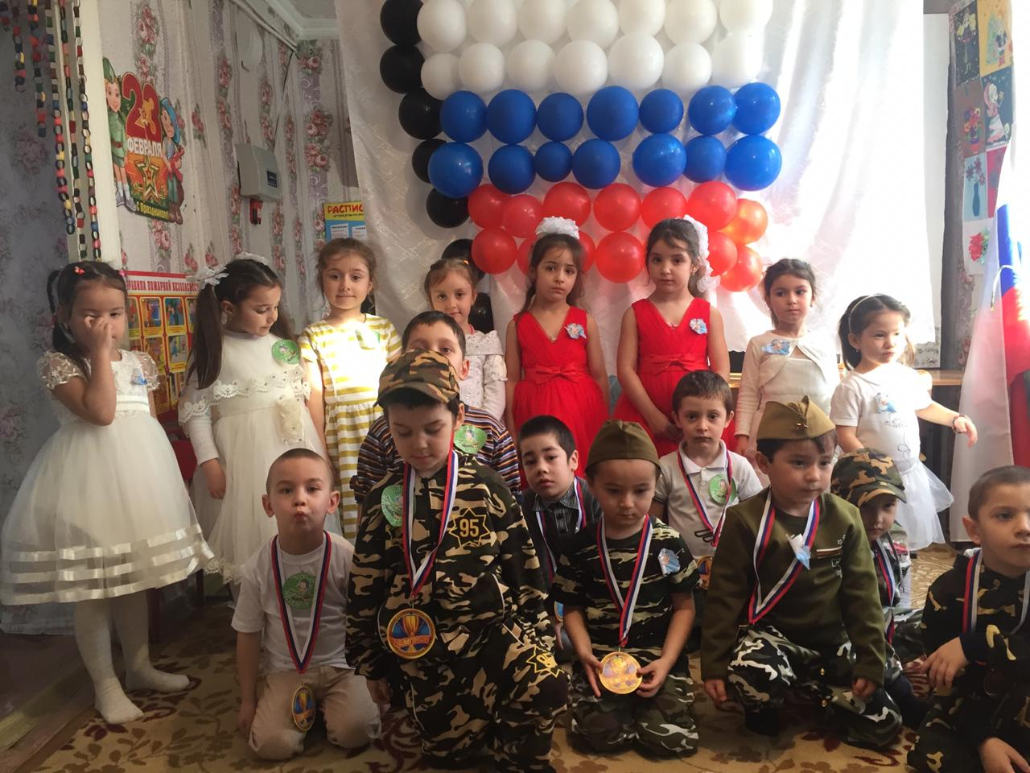
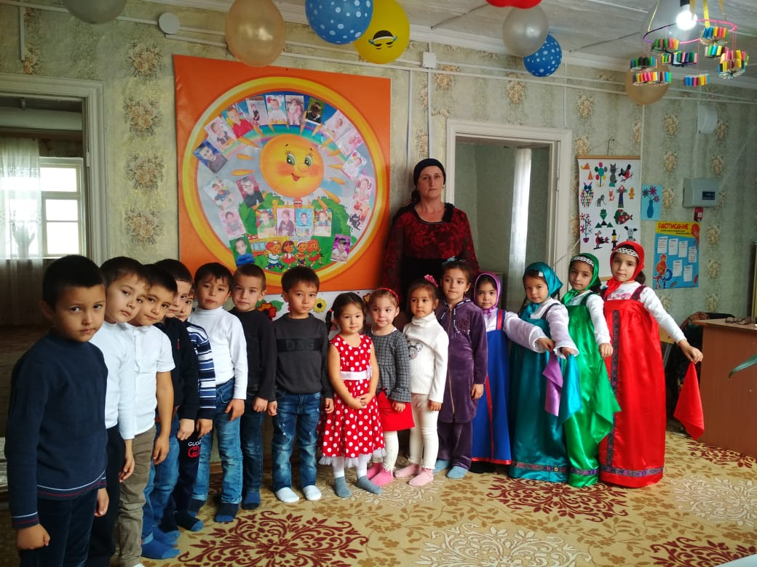
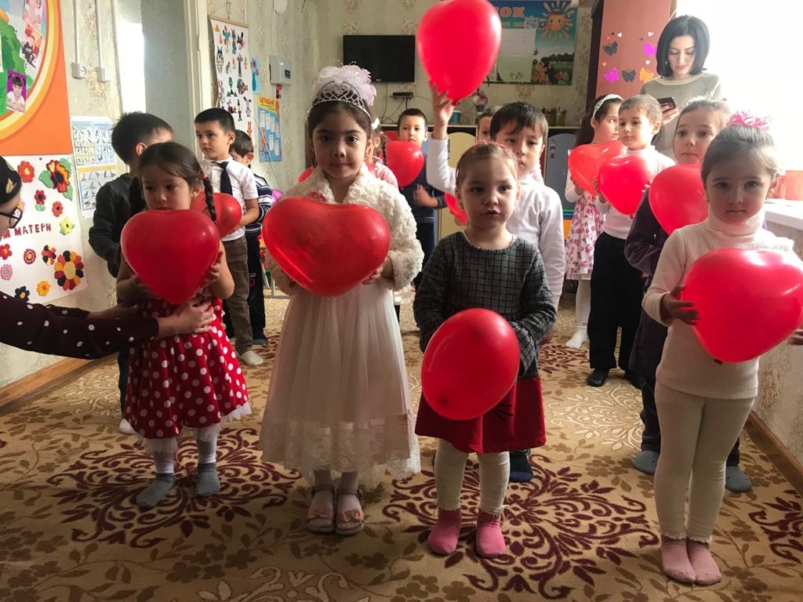
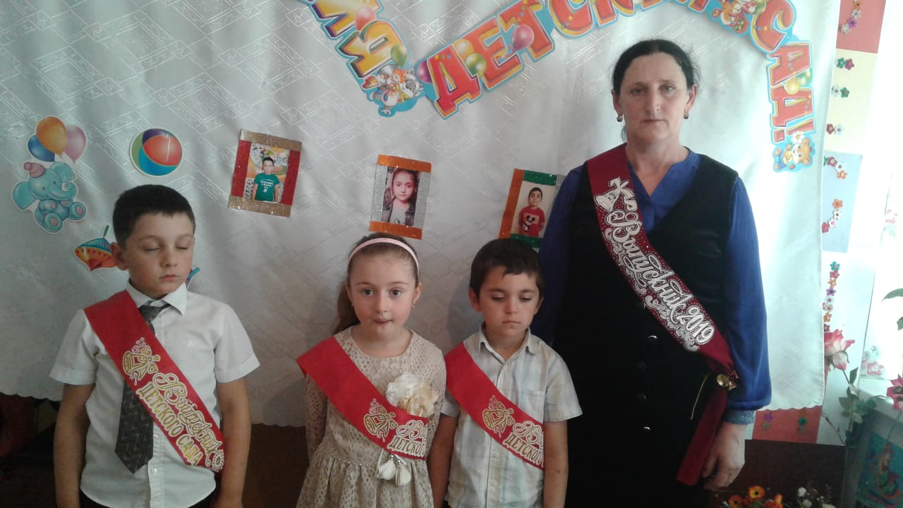

Slide 12
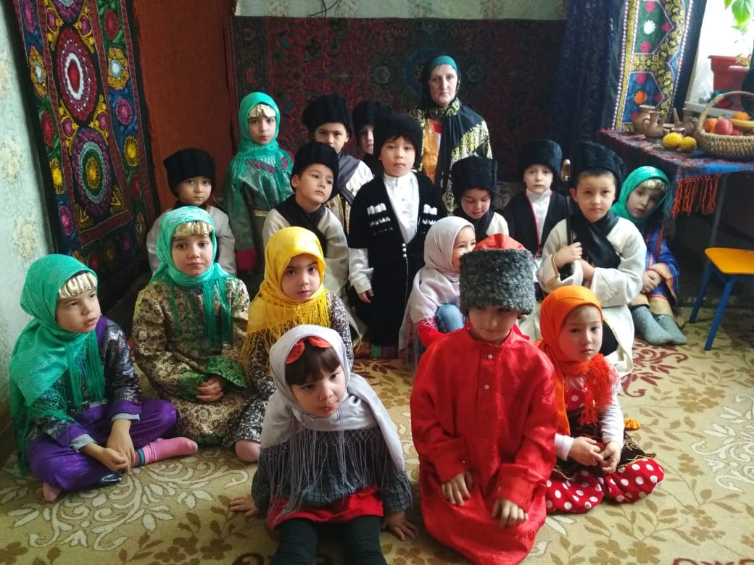
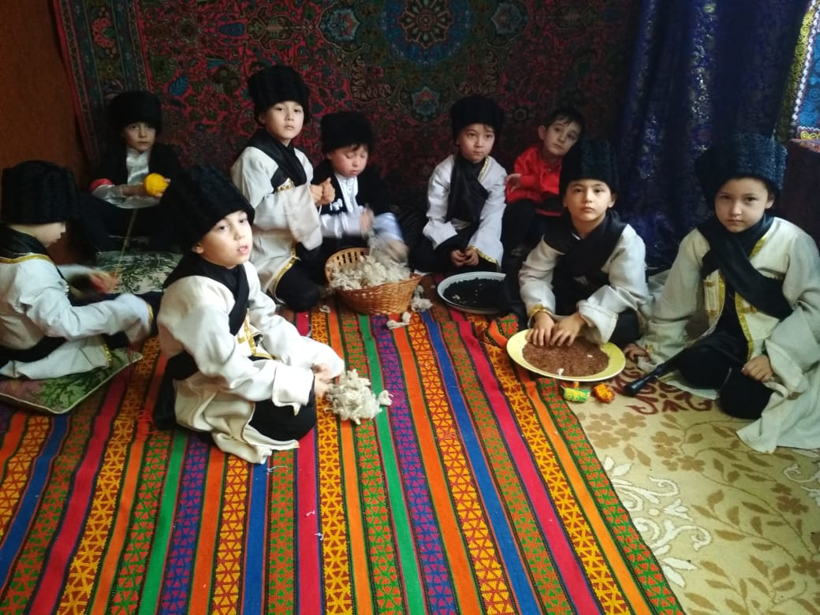
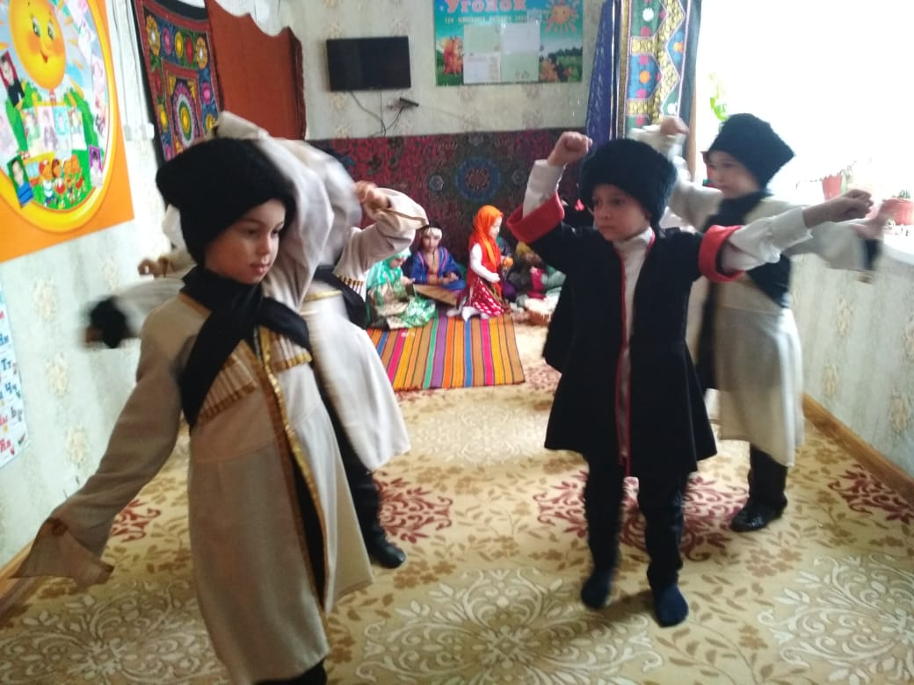
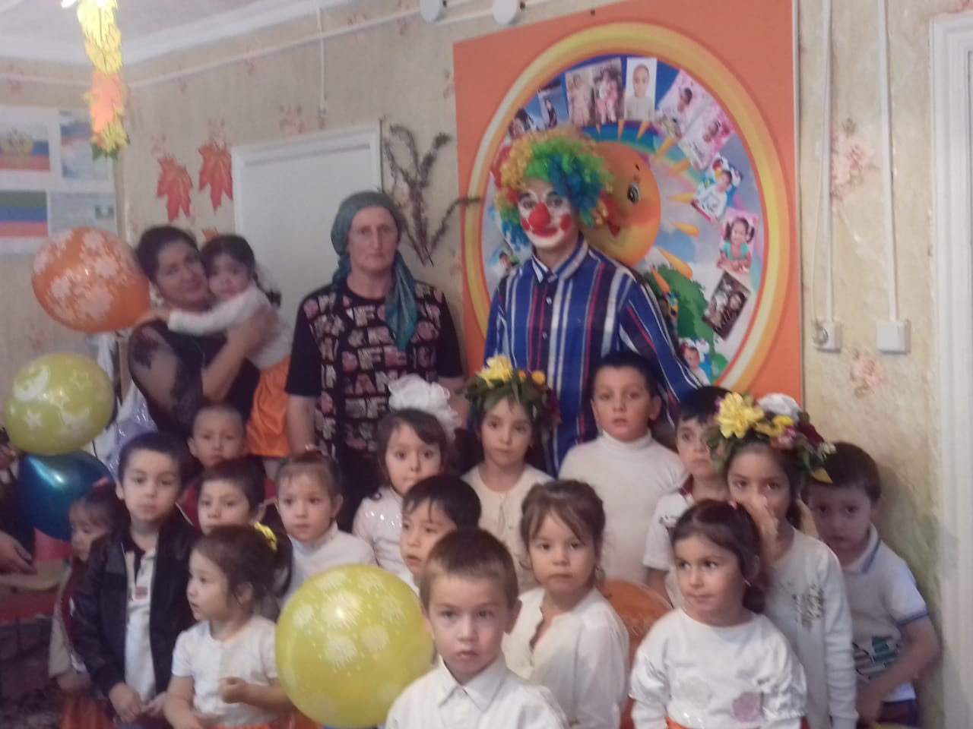

Slide 13
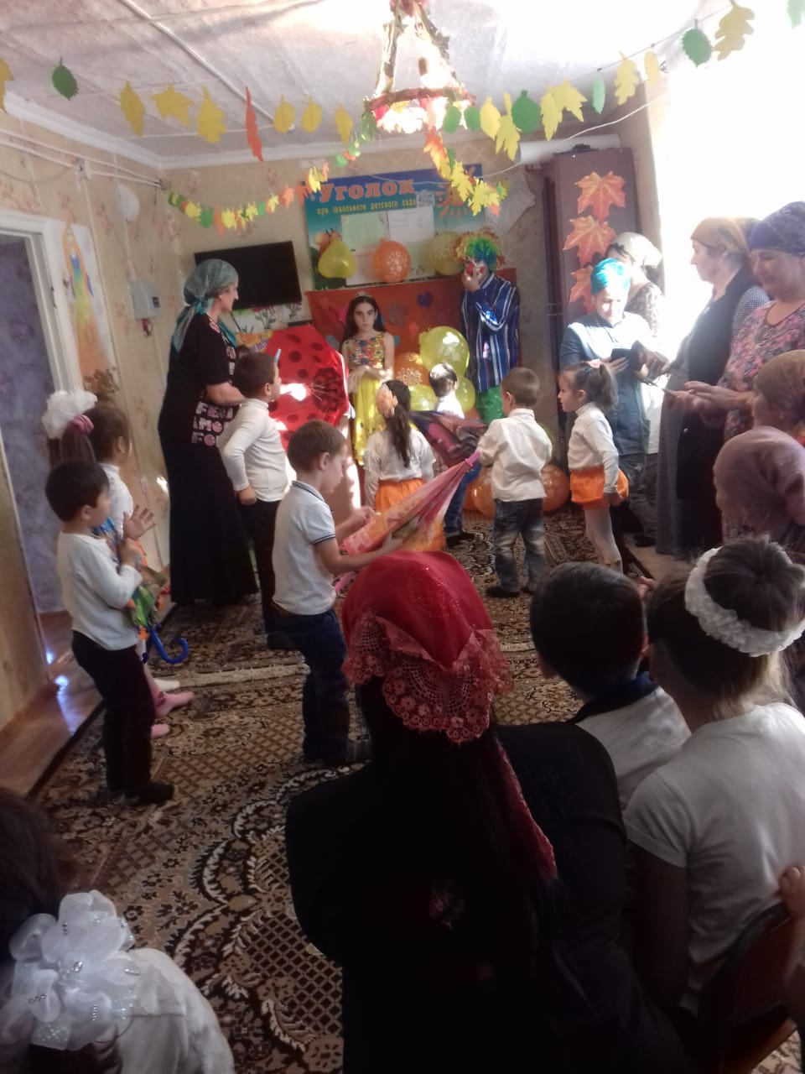
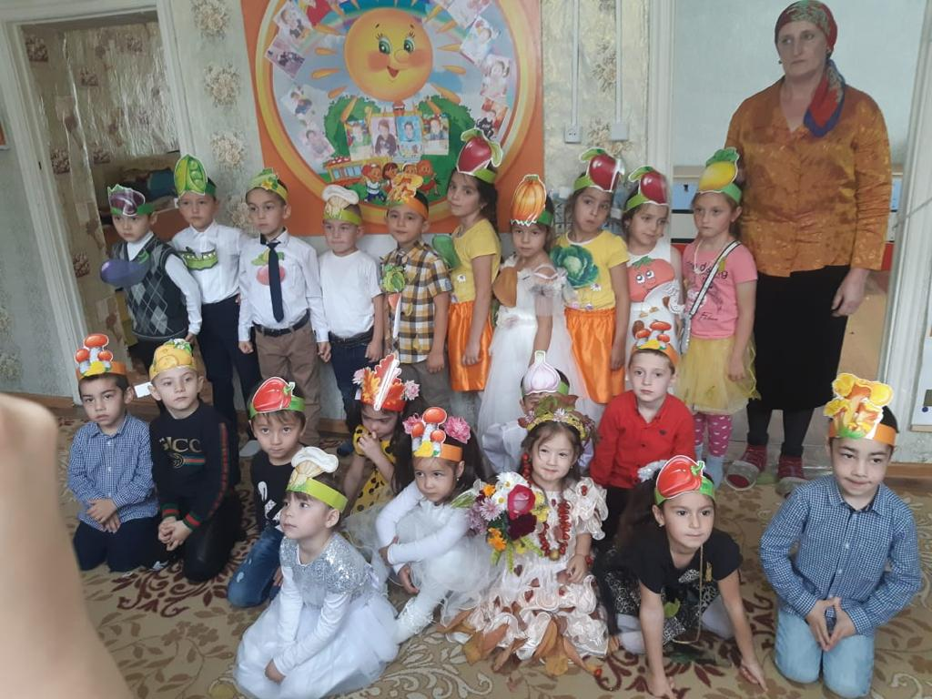
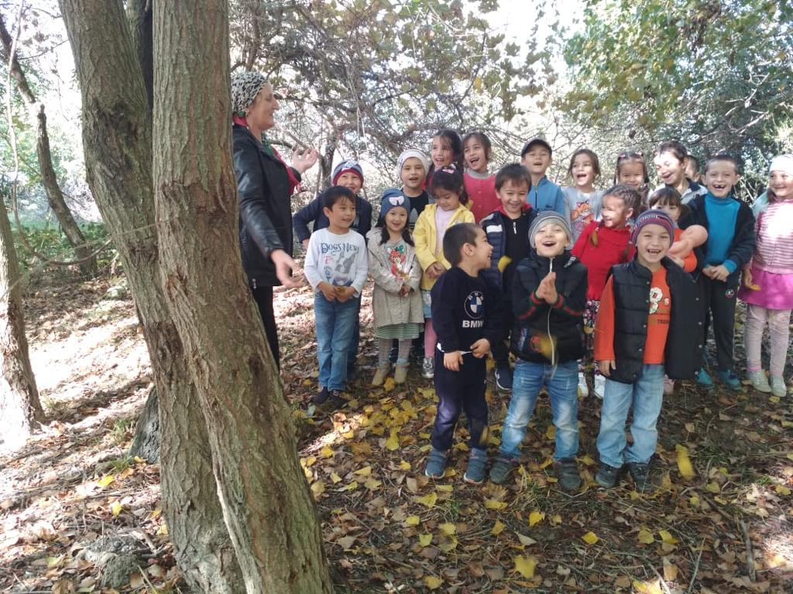
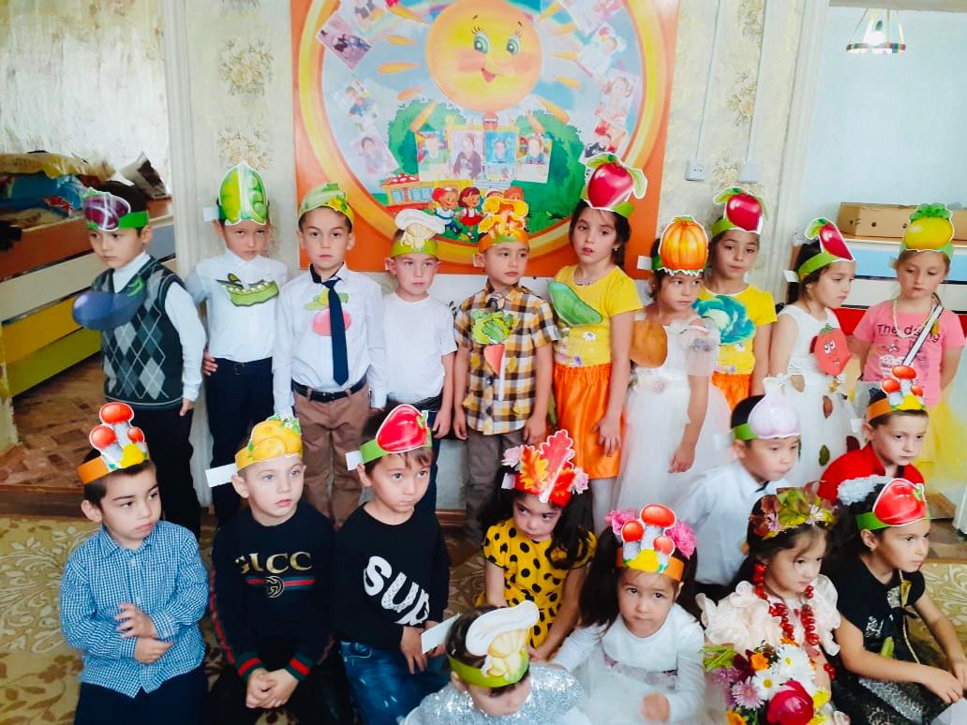

Slide 14
Творческая мастерская

Slide 15
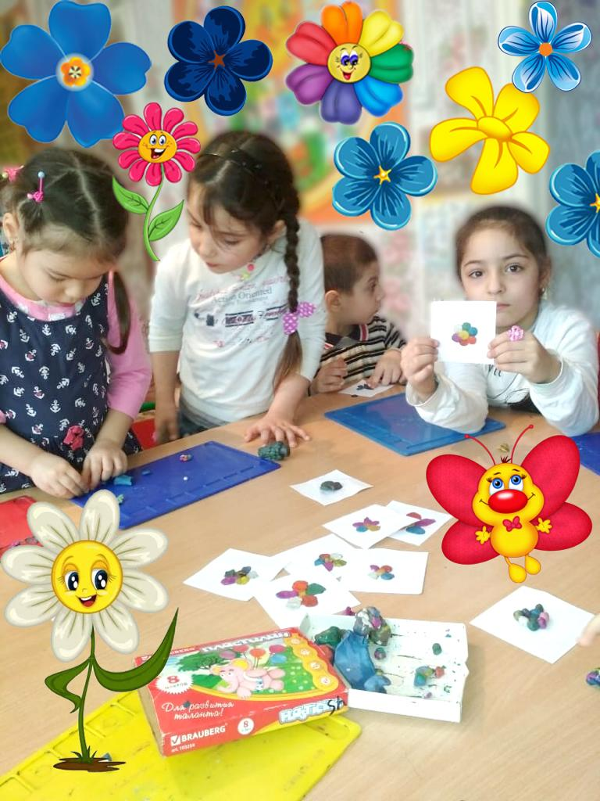
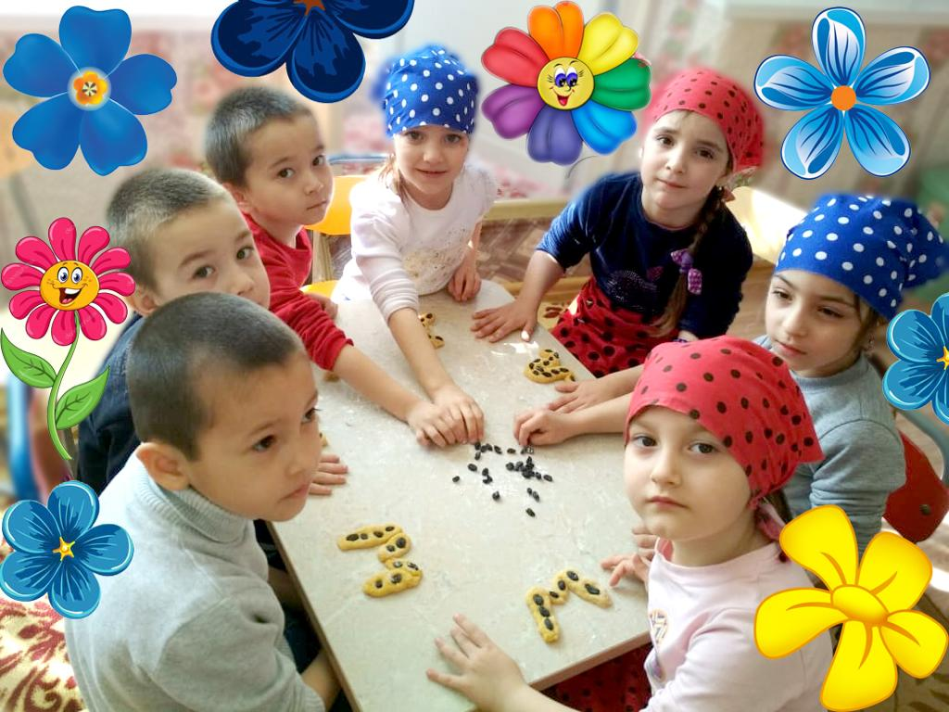
Развивающая среда в группе

Slide 16
Глоссарий Педагогическая технология - это совокупность психолого-педагогических установок, определяющих специальный набор и компоновку форм, методов, способов, приёмов обучения, воспитательных средств; она есть организационно - методический инструментарий педагогического процесса. Педагогическая компетентность- совокупность профессиональных и личностных качеств, необходимых для успешной педагогической деятельности. Развитие профессиональной компетентности – это развитие творческой индивидуальности, восприимчивости к педагогическим инновациям, способностей адаптироваться в меняющейся педагогической среде. Личностно-ориентированное обучение — это такое обучение, где во главу угла ставится личность ребенка, ее самобытность, самоценность, субъектный опыт каждого сначала раскрывается, а затем согласовывается с содержанием образования.

